Slide 2
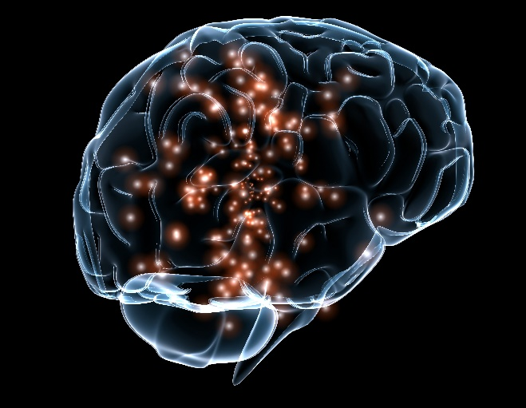
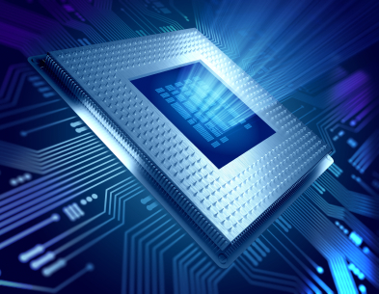
Brute force
Мозг
среднего человека
Самый мощный компьютерный процессор (2017)
86 млрд нейронов, 150—1000 трлн синапсов.
Каждый синапс имеет порядка 1000 молекулярных триггеров, таким образом, грубый эквивалент мозга в транзисторах: 150 квдрлн — 1 квнтлн (1,5 × 10¹⁷ — 1,0 × 10¹⁸).
Рабочая частота: 1000 (1,0 × 10³) Гц.
Предельная производительность (примерно):
1,5 × 10²⁰ — 1,0 × 10²¹ (Гц × Т)
Sparc-M7: 10 млрд транзисторов (1,0 × 10¹⁰), самая большая программируемая пользователем вентильная матрица (FPGA): 20 млрд транзисторов (2,0 × 10¹⁰).
Частота Sparc-M7: 4,133 × 10⁹ Гц, рекордная рабочая частота для процессора: 8,805 × 10⁹ Гц (AMD FX-8150, 1,2 млрд транзисторов).
Предельная производительность (примерно):
4,1 × 10¹⁹ (Гц × Т)

Slide 3
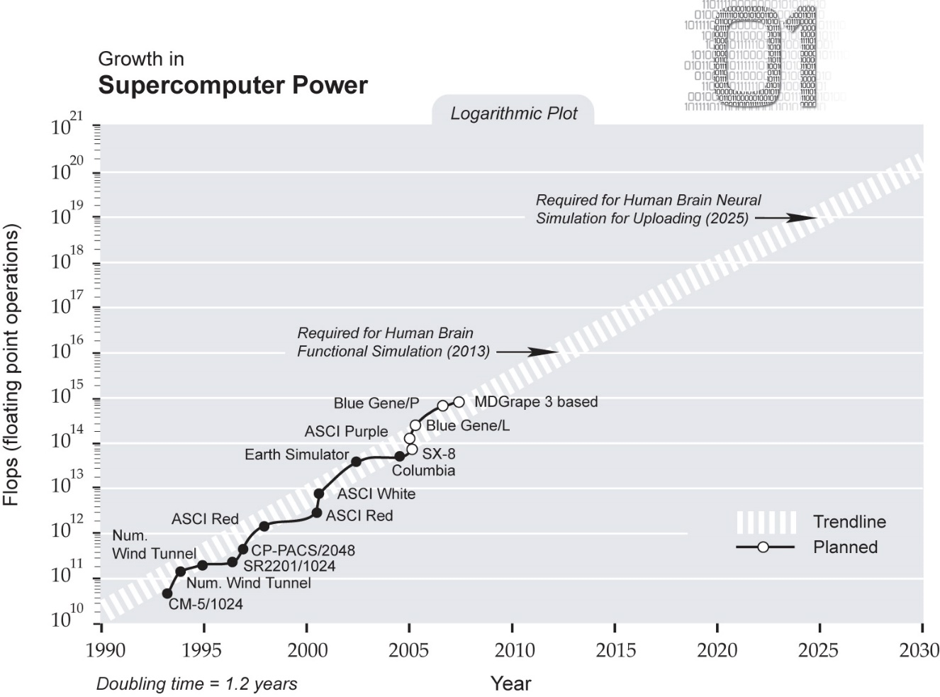
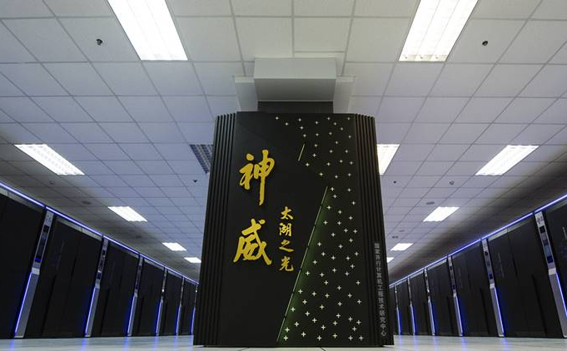
Brute force
График ожидаемого роста производительности вычислительных машин, необходимого для симуляции человеческого разума, взятый из книги Рэймонда Курцвэйла «Сингулярность близко» («Singularity is near») (2006). Красной точкой отмечено положение дел на август 2016 г.
Sunway TaihuLight — китайский суперкомпьютер, на июнь 2016 г самый производительный суперкомпьютер в мире (93 пф согласно тестам LINPACK, у предыдущего рекордсмена Тяньхэ-2 — 34 пф. Пиковая производительность Sunway TaihuLight — 125,43 пф против 54,9 пф у Тяньхэ-2).

Slide 4
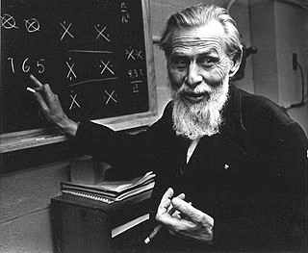
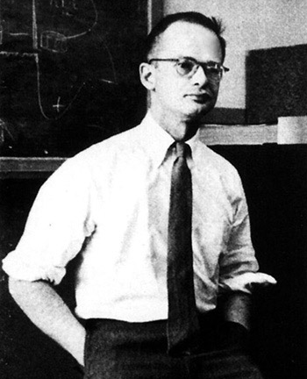
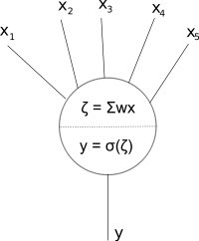
Нейронные сети
В 1940 году У. Питтс познакомился с У. МакКалоком, и они начинают заниматься идеей МакКалока о создании электронного аналога нейрона. В 1943 году Уоррен и МакКаллок опубликовали работу «Логическое исчисление идей, относящихся к нервной активности», в которой предложили понятие искусственной нейронной сети. Дональд Хебб в работе «Организация поведения» 1949 года описал основные принципы обучения нейронов.
Уоррен Маккалок (1898—1969) — американский нейропсихолог, нейрофизиолог, теоретик искусственных нейронных сетей.
Уолтер Питтс (1923—1969) — американский нейролингвистик, логик и математик XX века.
Дональд Олдинг Хебб (1904—1985) — канадский физиолог и нейропсихолог.
Простейшая модель искусственного нейрона

Slide 5
Нейронные сети и немного поэзии
We build our castles in the air,
And from the air they tumble down
Unless we carry them up there
Until they crack the pate they crown.
And we must lug them everywhere,
From garden walk to crowded town
We build our castles in the air,
And from the air they tumble down
And lucky, if when sere and brown,
Before our eyes too lofty stare,
We scope with life and pate, though bare,
On which to plant an honest frown.
We build our castles in the air,
And from the air they tumble down.
Уоррен МакКаллок
Random remarks are traced by little boys In wet cement; synapses in the brain Die off; renewing uplift glyphs mountain And valley in peneplane; the mouth rounds noise To consonants in truisms: Thus expands law Cankering the anoetic anonymous. “If any love magic, he is most impious: Him I cut off, who turn his world to straw, Making him know Me.” So speaks the nomothete Concealed in crystals, contracting myosin, Imprisoning man by close-packing in his own kind. We, therefore, exalt entropy and heat, Fist-fight for room, trade place, momentum, spin, Successful enough if life is undesigned.
Уолтер Питтс
«Поздней ночью МакКаллок и Питтс попивали сидя на корточках виски и пытались построить вычислительный мозг начав с одиночного нейрона».
Аманда Гефтер. Человек Который Попытался Спасти Мир с помощью Логики

Slide 6
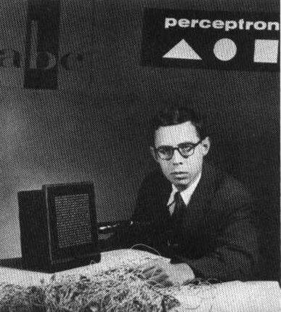
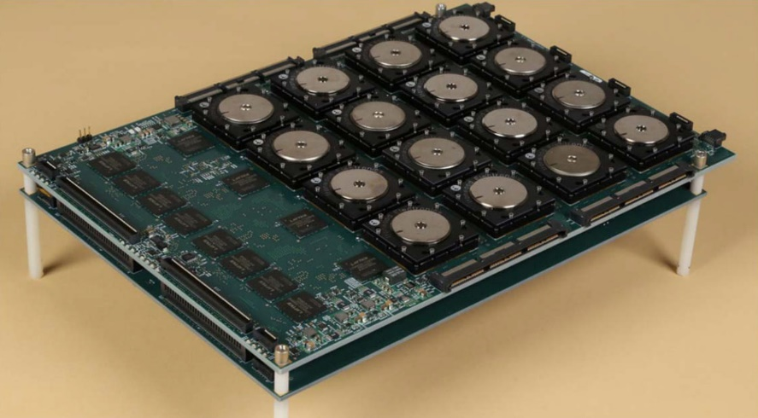
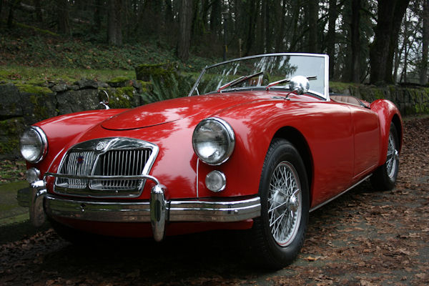
Нейронные сети
Розенблатт был яркой личностью: мастерски водил классический спортивный автомобиль MGA и часто прогуливался со своим котом Тобермори.
TrueNorth — нейроморфический процессор II поколения от IBM (2014, DARPA SyNAPSE). Чип изготовлен по техпроцессу 28 нм на заводе Samsung. Cодержит 5.4 млрд транзисторов, что обеспечивает 1 млн эмулируемых «нейронов», 256 миллионов эмулируемых связей между нейронами — «синапсов».
Спортивный автомобиль MGA

Slide 7
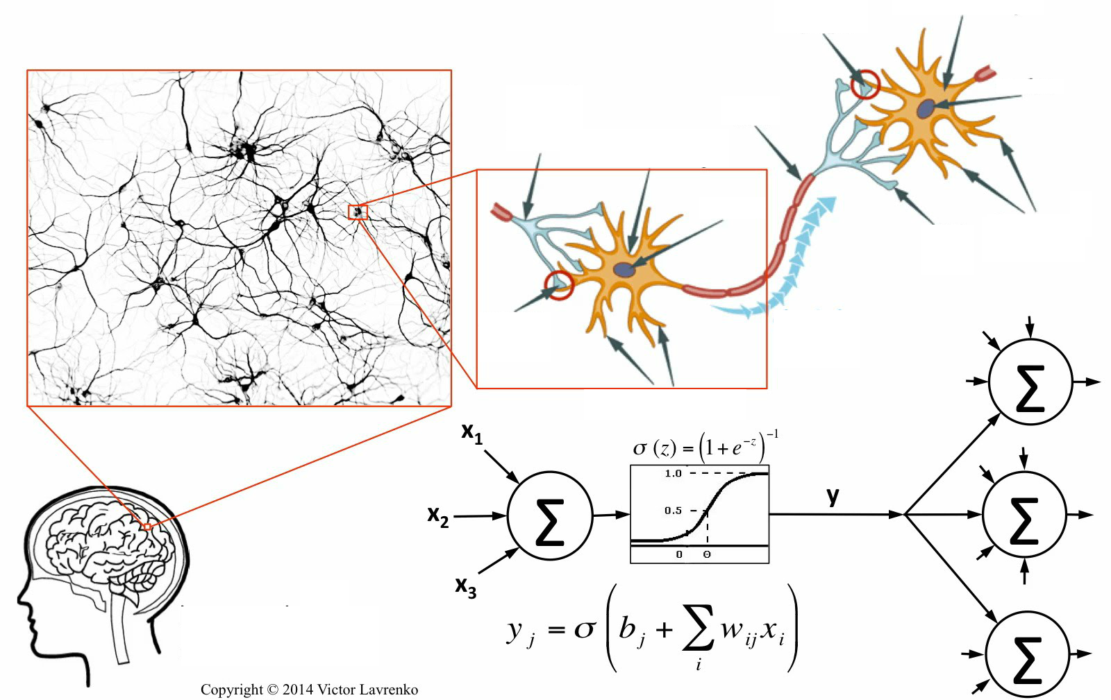
Нейронные сети
Тело нейрона
Синапс
Аксон другого нейрона
Тело нейрона
Аксон
Вершина аксона
Дендриты
Дендриты

Slide 8
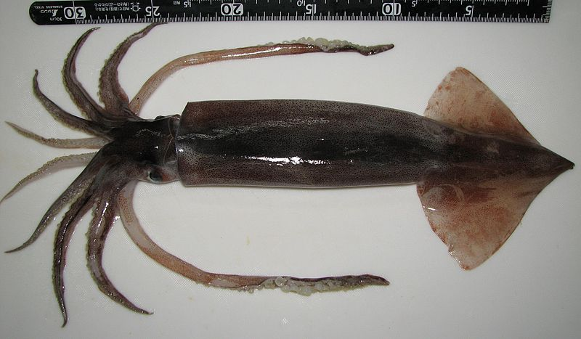
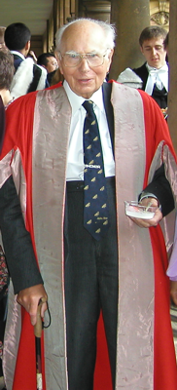
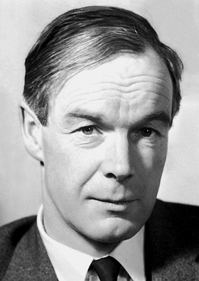
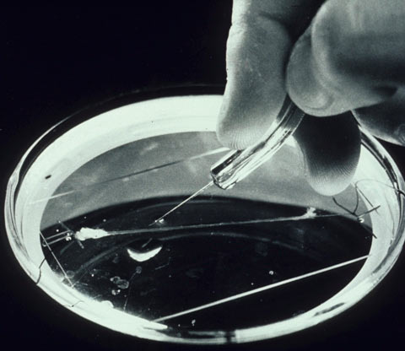
Нейронные сети
Тихоокеанский кальмар (Todarodes pacificus)
Эндрю Хаксли и Алан Ходжкин
Гигантский аксон кальмара

Slide 9
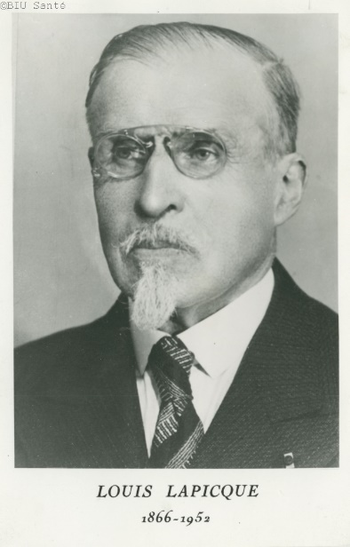
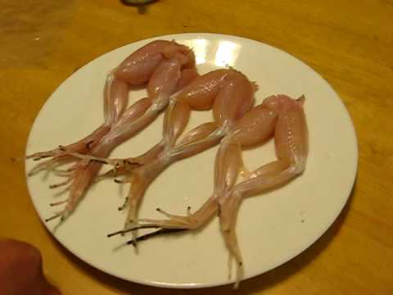
Нейронные сети
Интегрировать-и-сработать (Лапик (?), 1907; Хилл, 1936)
Интегрировать-и-сработать с утечками (Штейн, 1965)
Модель Гальвеса-Лёкербах (2013)
Модель дробного порядка «Интегрировать-и-сработать» с утечками (2014)
Модель Ходжкина-Хаксли (1952)
Модель Фитцхью-Нагумо (1962)
Модель Морриса-Лекара (1981)
Модель Хиндмарша-Роуза (1984)
Экспоненциальная модель «Интегрировать-и-сработать» с утечками (2003)
Кабельная теория дендритов (модель Ролла) (1959)
Компартментные модели

Slide 10
Нейронные сети
Видео демонстрирует выходной сигнал таламокортикальной системы, состоящей из 16,7 миллионов нейронов и 4 миллиардов синапсов соединённой с первичной зрительной системой (комбинированный выход ганглионарных клеток сетчатки с ON и OFF-центрами) в условиях восприятия внешнего видеосигнала.
В основе симуляции работы ганглионарных клеток сетчатки — адаптивная квадратичная модель «интегрировать-и-сработать» Ижикевича.
Демонстрация работы движка DigiCortex Engine.

Slide 11
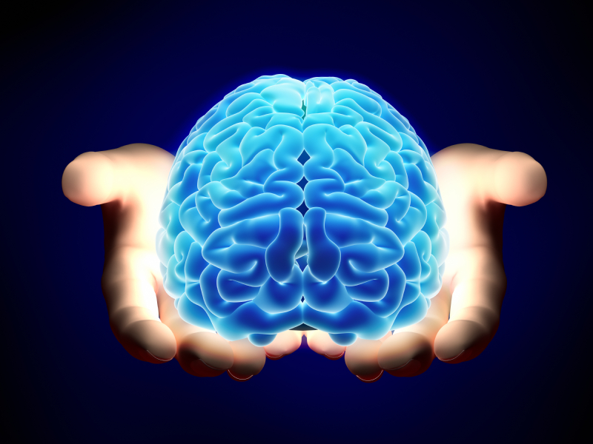
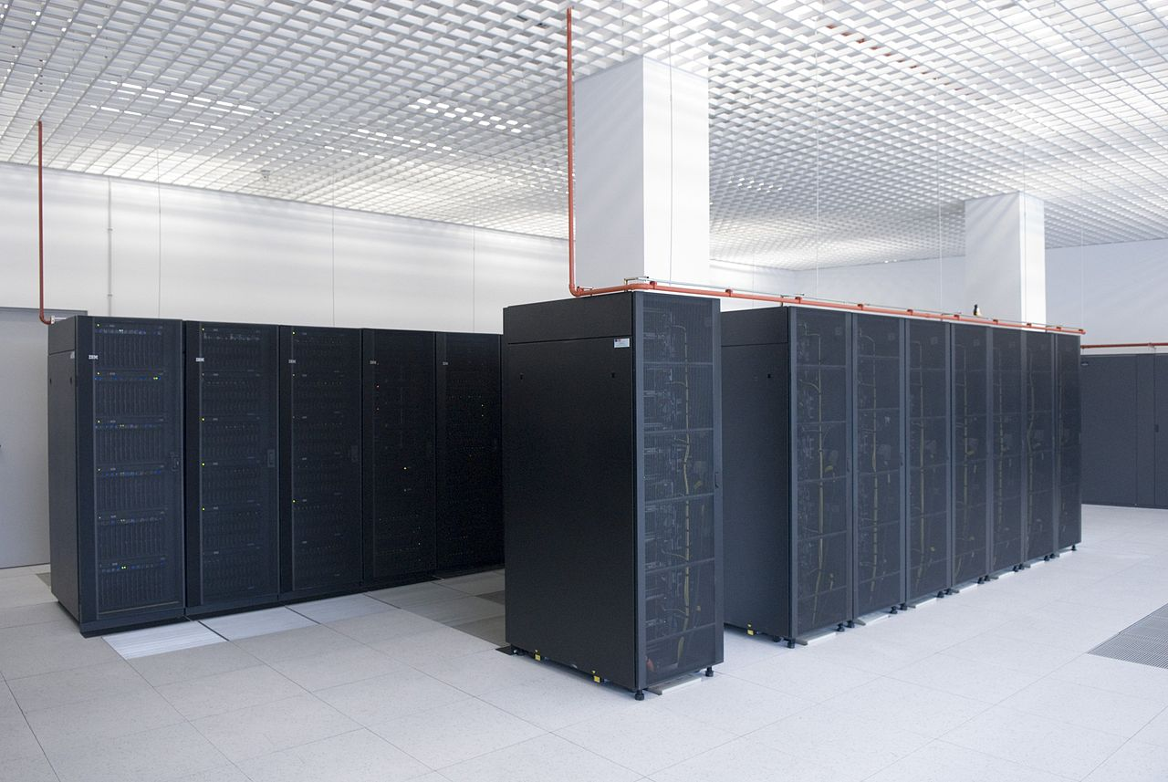
BLUE BRAIN
2005: завершение работ по созданию первой клеточной модели.
Ноябрь 2007: завершение первой фазы, включавшей в себя разработку процесса создания на основе собираемого массива данных модели единичной колонки неокортекса, её валидации и исследования.
2008: первая искусственная колонка неокортекса (10 000 клеток).
Июль 2011: первое мезозамыкание 100 колонок неокортекса (1 000 000 клеток).
2014: планировалось получить полную модель крысиного мозга, данные пока не опубликованы (100 мезозамыканий, 100 000 000 клеток).
2015: учёные из École Polytechnique Fédérale de Lausanne (EPFL) разработали численную модель ранее неизвестной связи между глиальными астроцитами и нейронами. Эта модель описывает энергетический обмен в мозге через нейро-глиальные васкулярные модули (NGV). В настоящий момент эта вторичная сеть интегрируется в Blue Brain.
2023: оценочное время появления первой модели человеческого мозга (эквивалент 1000 мозгов крысы).

Slide 12
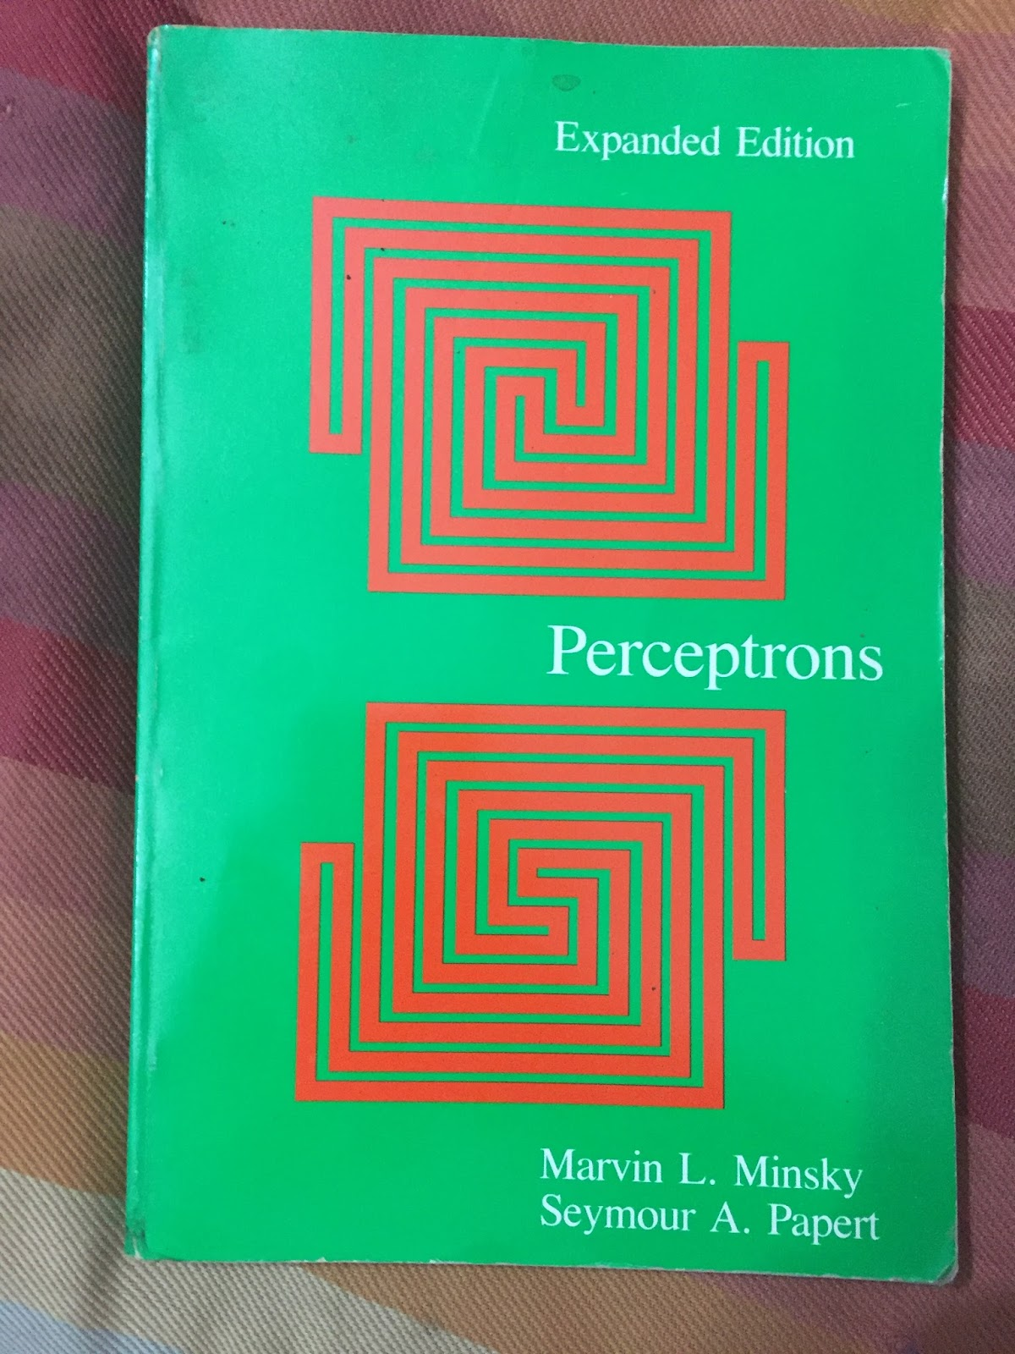
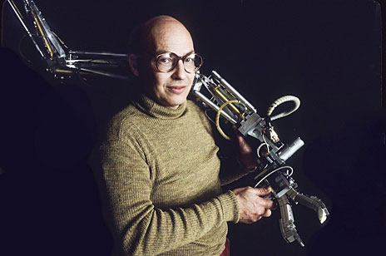
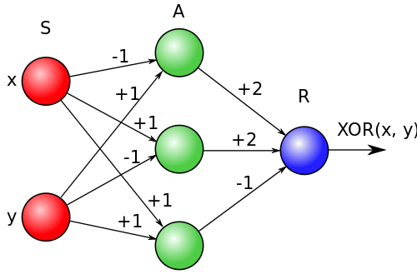
Коннекционизм, нейронные сети и марвин мински
Марвин Ли Минский (1927—2016) — американский учёный в области ИИ, сооснователь Лаборатории ИИ в MIT. В 1951 году сконструировал первую обучающуюся машину со случайно связанной нейросетью — SNARC. Автор книги «Перцептроны» (с С. Папертом), ставшей фундаментальной базой для последующих разработок в области искусственных нейронных сетей. Содержащаяся в книге критика исследований в этой области считается причиной утраты интереса к искусственным нейронным сетям в академических статьях 1970-х годов.
Марвин Ли Минский
Упс…

Slide 13
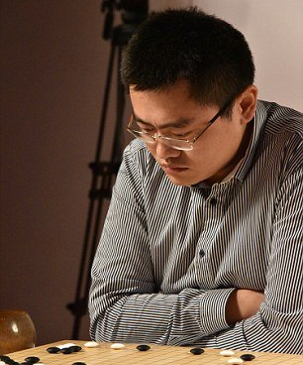
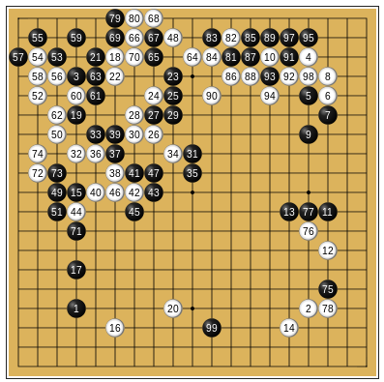
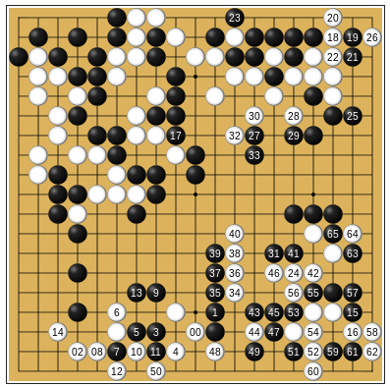
Го
В течение многих лет игра в го была одним из крепких орешков для ИИ. В силу больших размеров поискового пространства и сложности позиционной оценки классические переборные алгоритмы были неспособны обеспечить программам уровень игры сопоставимый с сильными игроками-людьми.
Прорыв осуществила компания Google DeepMind (британская компания, занимающаяся искусственным интеллектом; основана в 2010 году в Лондоне под названием DeepMind Technologies, а в 2014 году приобретена Google), создавшая программу AlphaGo.
В октябре 2015 эта программа победила чемпиона Европы по го Фань Хуэя (2-ой дан) со счётом 5—0. О новости было объявлено только 27 января 2016 года одновременно с публикацией статьи в журнале Nature.
Основой алгоритма, используемого AlphaGo, является Монте-Карло-поиск по игровому дереву, управляемый двумя нейронными сетями, обученными на основе большого массива игр профессиональных игроков в го. Одна из сетей (value network) используется для оценки позиций в терминальных узлах дерева поиска, другая (policy network) предназначена для отбора ходов-кандидатов.
Ходы 1—99 4-й партии матча.
Фань Хуэй (р. 1981) — го-игрок китайского происхождения, гражданин Франции, трёхкратный чемпион Европы по го.
Логотип программы «AlphaGo».
Ходы 100—165 4-й партии матча.

Slide 14
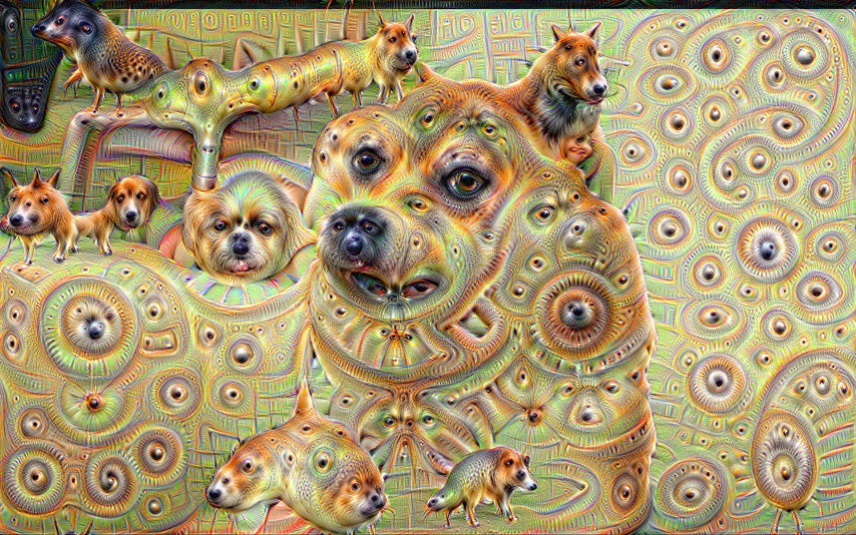
Deep Dream

Slide 15
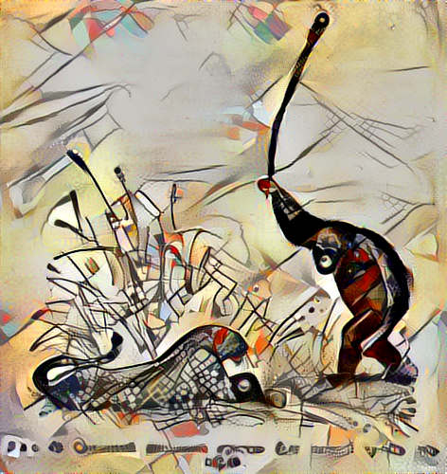
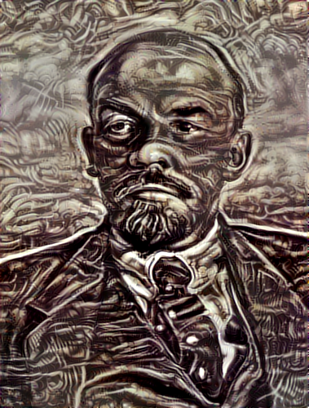
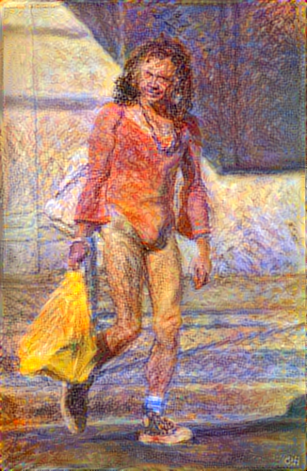
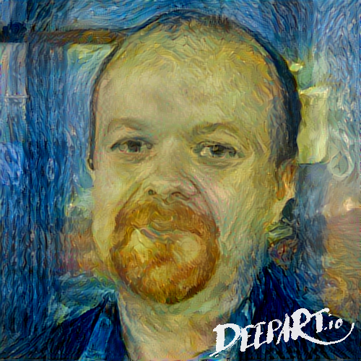
Нейронные сети и Развлечения

Slide 16
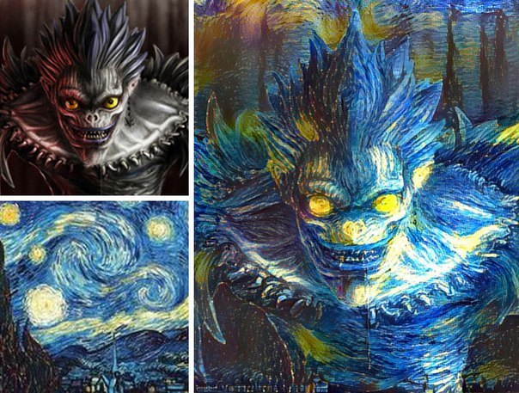
Нейронные сети и Развлечения

Slide 17
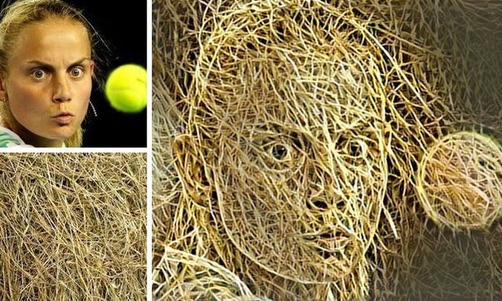
Нейронные сети и Развлечения

Slide 18
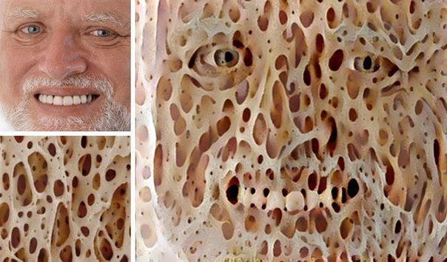
Нейронные сети и Развлечения

Slide 19
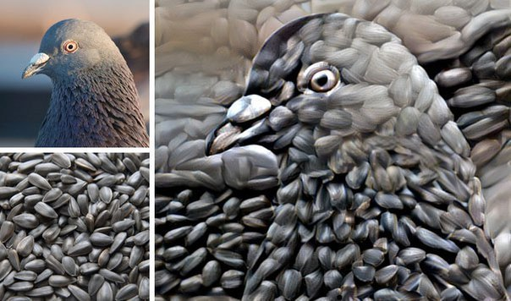
Нейронные сети и Развлечения

Slide 20
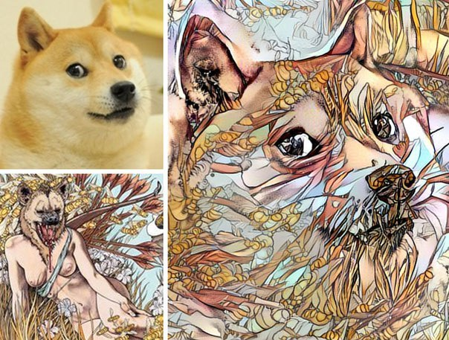
Нейронные сети и Развлечения

Slide 21
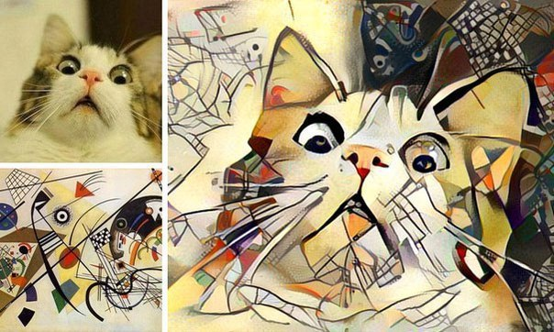
Нейронные сети и Развлечения

Slide 22
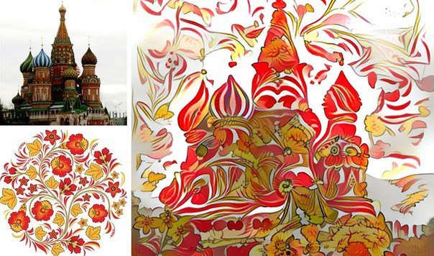
Нейронные сети и Развлечения

Slide 23
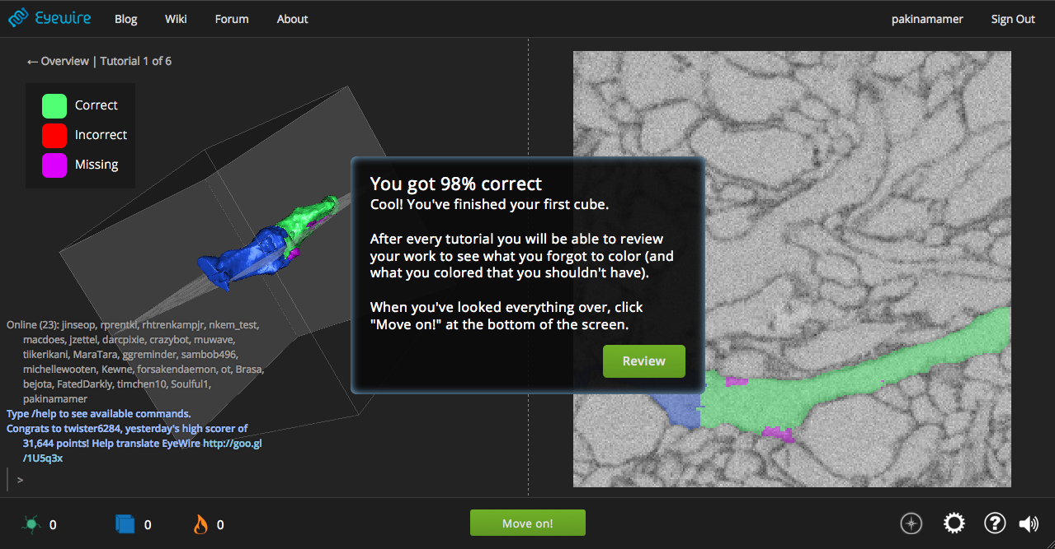
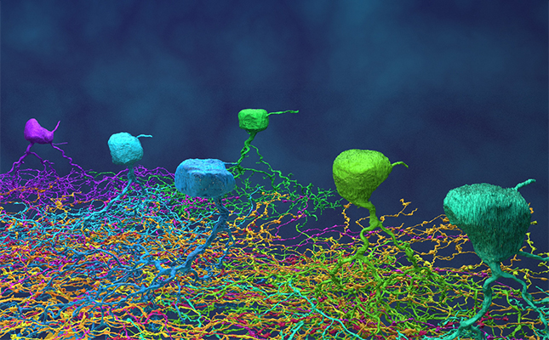
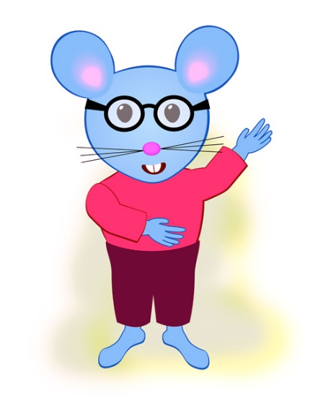
Восстанавливаем топологию естественной сети
Игра EyeWire, созданная учёными из MIT, помогает создать карту связей нейронов сетчатки мышонка по имени Гарольд. Исследователи придумали картировать сеть человеческими усилиями, чтобы на полученном массиве данных натренировать специализированный ИИ. Долгосрочная цель проекта — описать мозг человека. Воссоздание одного нейрона «вручную» требует примерно 50 человеко-часов рабочего времени. EyeWire использует изображения, полученные с помощью РЭМ в Институте медицинских исследований общества Макса Планка. Карта сетчатки состоит из множества «кубов», каждый из которых должны обработать несколько игроков. Затем компьютер сравнивает решения, определяет, какое из них верное, и присуждает очки.

Slide 24
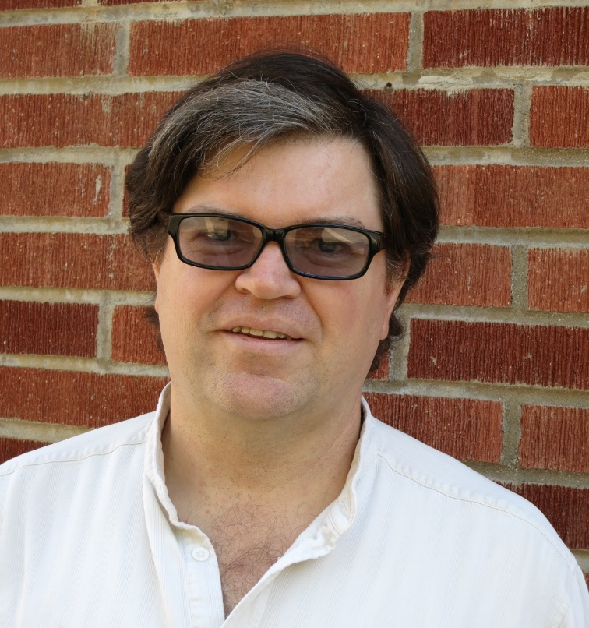
Сверточные нейронные сети
Свёрточные нейронные сети — особая архитектура нейронных сетей, предложенная американским ученым французского происхождения Яном ЛеКуном, вдохновленным работами нобелевских лауреатов в области медицины Торстеном Нильсом Визелем и Дэвидом Хьюбелом. Эти ученые исследовали зрительную кору головного мозга кошки и обнаружили, что существуют так называемые простые клетки, которые особо сильно реагируют на прямые линии под разными углами и сложные клетки, которые реагируют на движение линий в одном направлении.
Идея сверточных нейронных сетей заключается в чередовании сверточных слоев (C-layers), субдискретизирующих слоев (S-layers) и наличии полносвязных (F-layers) слоев на выходе.
Ян Лекун (англ. Yann LeCun) — французский учёный в области информатики, основные сферы деятельности — машинное обучение, компьютерное зрение, мобильная робототехника и вычислительная нейробиология.

Slide 25
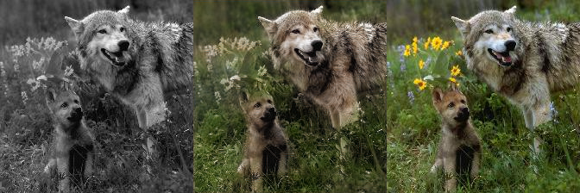
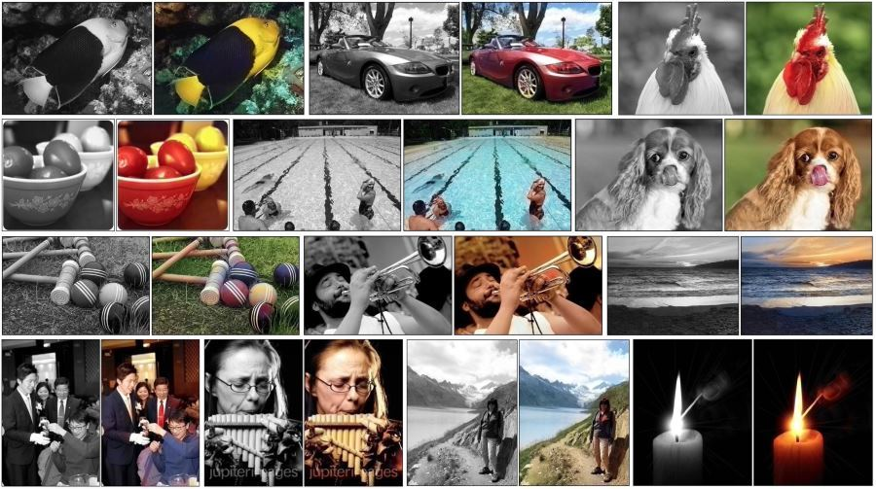
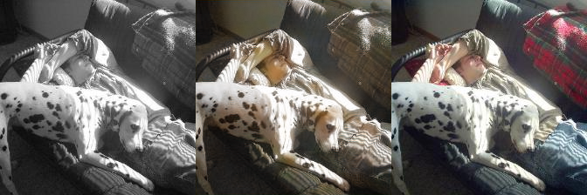
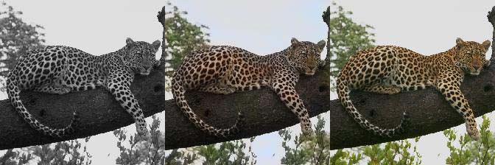
Колоризация
Программист Райан Дал создал систему для автоматической раскраски снимков на основе сверточных нейронных сетей.
В своей работе Дал использовал такую сверточную сеть с четырьмя слоями. Для обучения Дал использовал обычные обесцвеченные цветные фотографии.
По словам самого разработчика, система еще далека от идеала: например, при раскраске предметов, которые могут быть разных цветов (скажем, автомобиля) система усредняет цвета. В результате машины на раскрашенных фотографиях оказываются «невероятных ярких» цветов.
Аналогичный проект разрабатывается исследователями из Калифорнийского университета в Беркли.

Slide 26
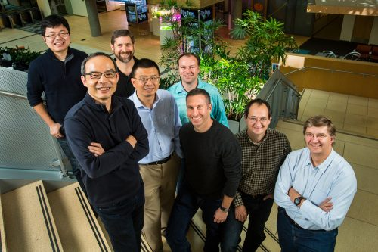
Распознавание речи
В октябре 2016 года команда разработчиков из подразделения Microsoft, занимающегося исследованиями в области искусственного интеллекта (Microsoft Artificial Intelligence and Research), сообщила о создании системы распознавания речи, которая делает то же или даже меньшее количество ошибок, чем люди, профессионально выполняющие эту работу. Исследователи сообщили о том, что пословная вероятность ошибки снизилась до 5,9% по сравнению с 6,3%, результатом, о котором сообщалось ещё в прошлом месяце.

Slide 27
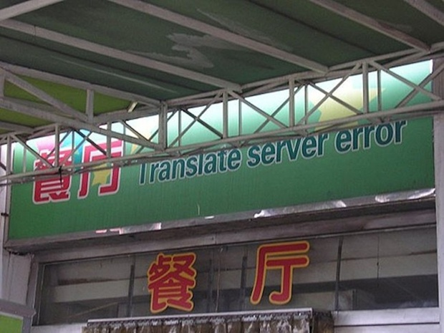
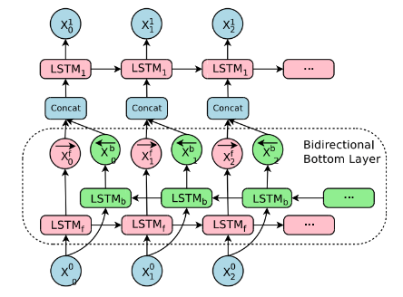
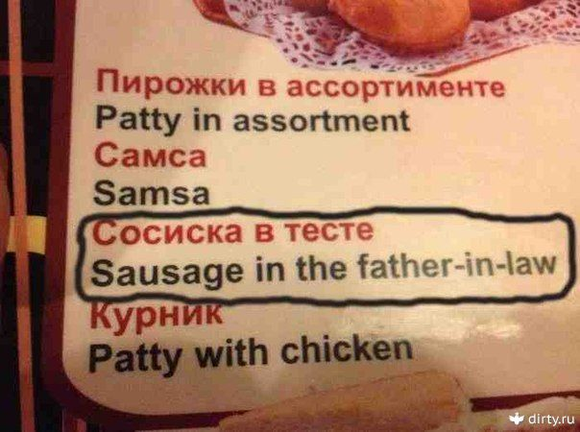
машинный перевод
Компания Google собирается полностью перевести сервис Google Translate на глубинное обучение. По предварительным оценкам Google, нейросеть обеспечивает гораздо лучшее качество перевода, чем обычные статистические методы. Её уже опробовали в сложнейшей языковой паре английский — китайский, и нейросеть сразу на 60% снизила количество ошибок перевода.

Slide 28
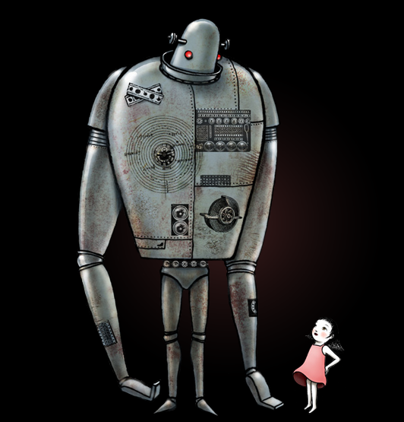
Чат-боты и Тест тьюринга
Предположение Тьюринга:
В 2000 году машины с памятью 10⁹ бит будут способны обмануть человека в тесте в 30% случаев.
Реальные достижения:
«Eugene Goostman» — программа, изображавшая мальчика из Одессы, смогла обмануть судей в 29,2% случаев (2012). В 2014 году в тесте, организованном Университетом Рединга, смогла обмануть судей в 33% случаев.
«Соня Гусева» — программа смогла обмануть судей в 47% случаев (2015).
здраствуйте! меня Соня зовут. привет, я Ололо можно вас спросить кое-что? ну ну? ну, спрашивай когда я говорю ну, меня бабушка ругает :))) а вопрос какой был? а вам зачем? :))) ты сама его задала сама? вопрос, блять я от вас таких слов не ожидала :(((

Slide 29
Архитектуры нейронных сетей

Slide 30
Глубокое обучение (Deep Learning)
Наиболее популярные нейросетевые фреймворки
TensorFlow
CNTK
Theano
Caffe
Torch
Chainer
Keras
TensorLayer
OpenNN
DeepLearning
Глубинное или глубокое обучение (англ. Deep learning) — набор алгоритмов машинного обучения, которые пытаются моделировать высокоуровневые абстракции в данных, используя архитектуры, состоящие из множества нелинейных трансформаций.
Под термином «глубина» в данном случае понимается глубина графа вычислений модели — максимальная длина между входным и выходным узлами конкретной архитектуры. В случае, например, простой нейронной сети прямого распространения глубина соответствует количеству слоев сети.
Различные архитектуры глубинного обучения, такие как глубокие нейросети, свёрточные нейронные сети, глубокие сети доверия, использовались в таких областях как компьютерное зрение, распознавание речи, обработка естественного языка, где в некоторых задачах они показывали лучшие на данный момент результаты.

Slide 31
Глубокое обучение: сравнение фреймворков

Slide 32
Спасибо за внимание!

Slide 33
Литература

